Slide 1

CHỦ ĐỀ 8. ĐA DẠNG THẾ GIỚI SỐNG
BÀI 33. ĐA DẠNG SINH HỌC

Slide 2

1. Đa dạng sinh học là gì?

Slide 3

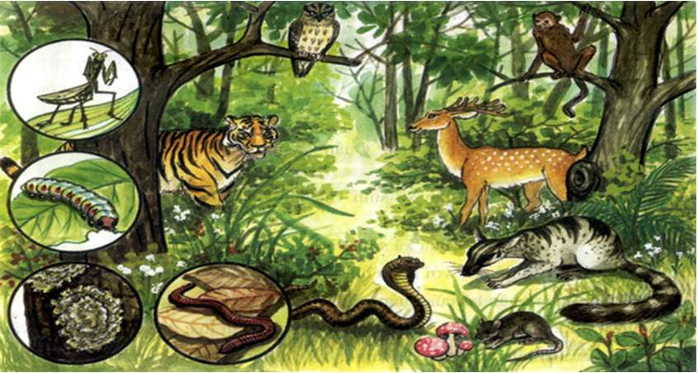
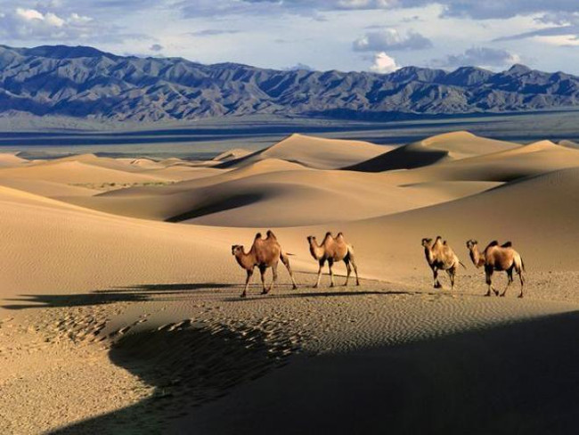
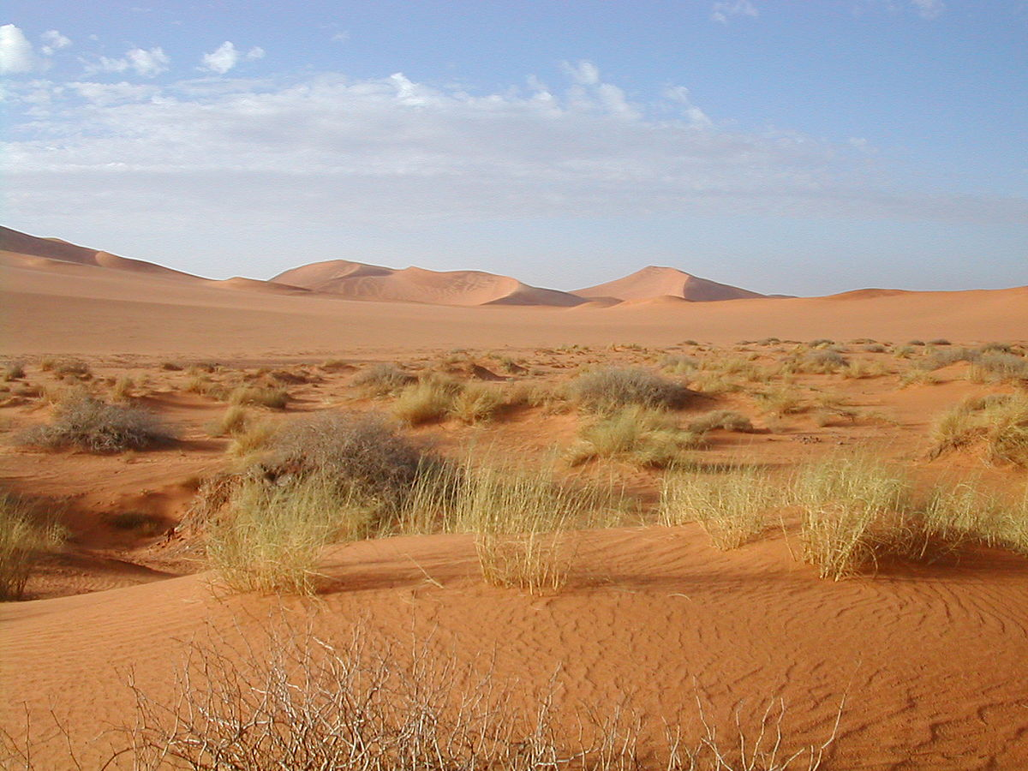
1. Đa dạng sinh học là gì?
Hoang mạc
Rừng mưa nhiệt đới
Theo em, môi trường nào có nhiều loài sinh vật hơn?

Slide 4


Đa dạng sinh học là gì ?

Slide 5

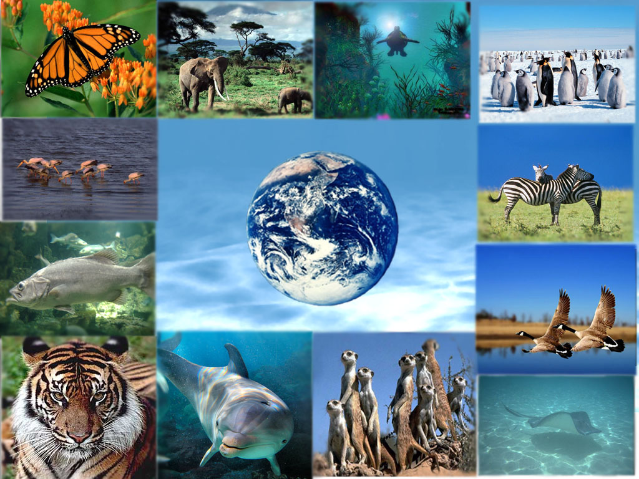
Đa dạng sinh học là sự phong phú về số lượng loài, số cá thể trong loài và môi trường sống

Slide 6
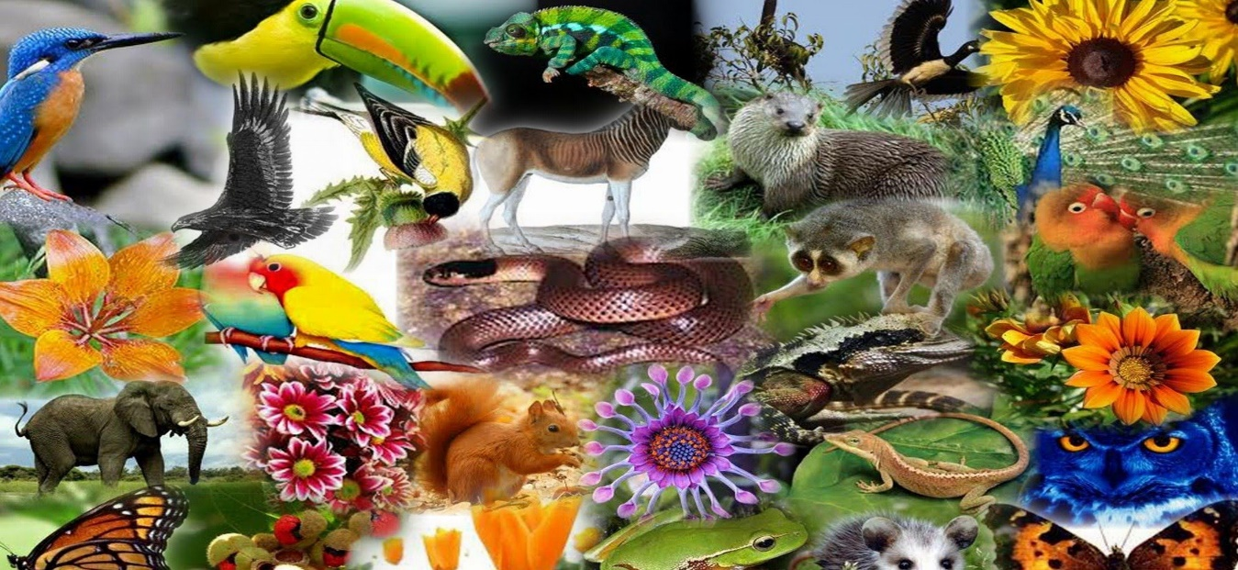
Em có nhận xét gì về sự đa dạng sinh học ở các môi trường khác nhau?
Các môi trường khác nhau có mức độ đa dạng sinh học khác nhau, thể hiện ở số lượng loài, số cá thể trong loài.
Đa dạng sinh học thể hiện sự thích nghi với các điều kiện sống khác nhau

Slide 7

Theo em đa dạng sinh học được chia theo các đới khí hậu như thế nào?
Đa dạng sinh học ở hoang mạc
Đa dạng sinh học được phân chia theo các khu vực
Đa dạng sinh học vùng đài nguyên
Đa dạng sinh học vùng mưa nhiệt đới
Đa dạng sinh học vùng ôn đới,....

Slide 8


Em hãy nêu đa dạng sinh học ở từng đới khí hậu sau khi xem video

Slide 9

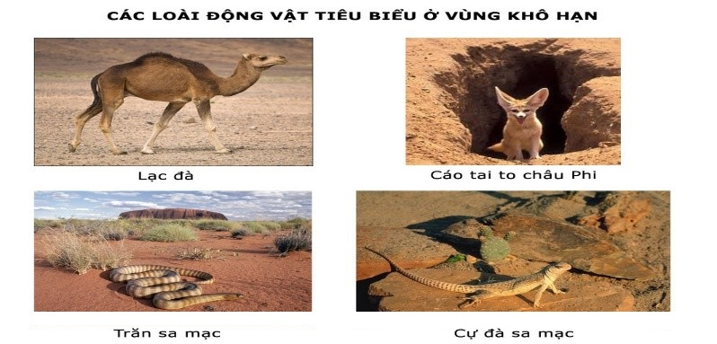
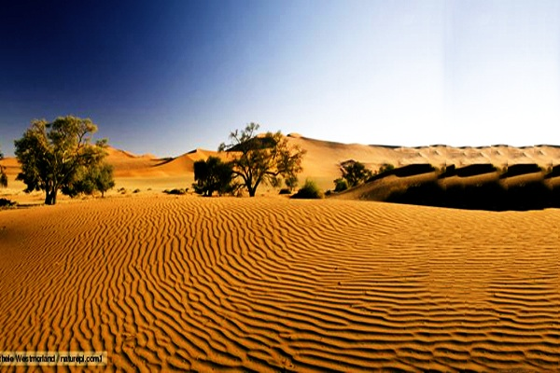
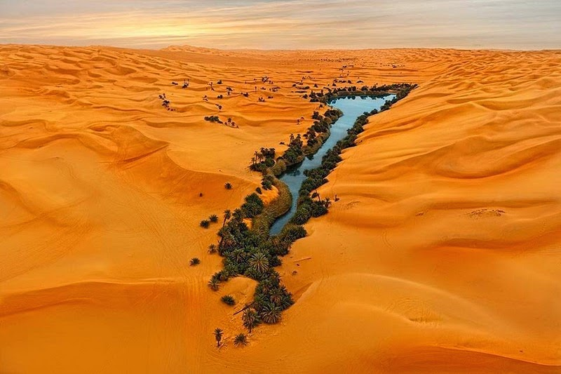
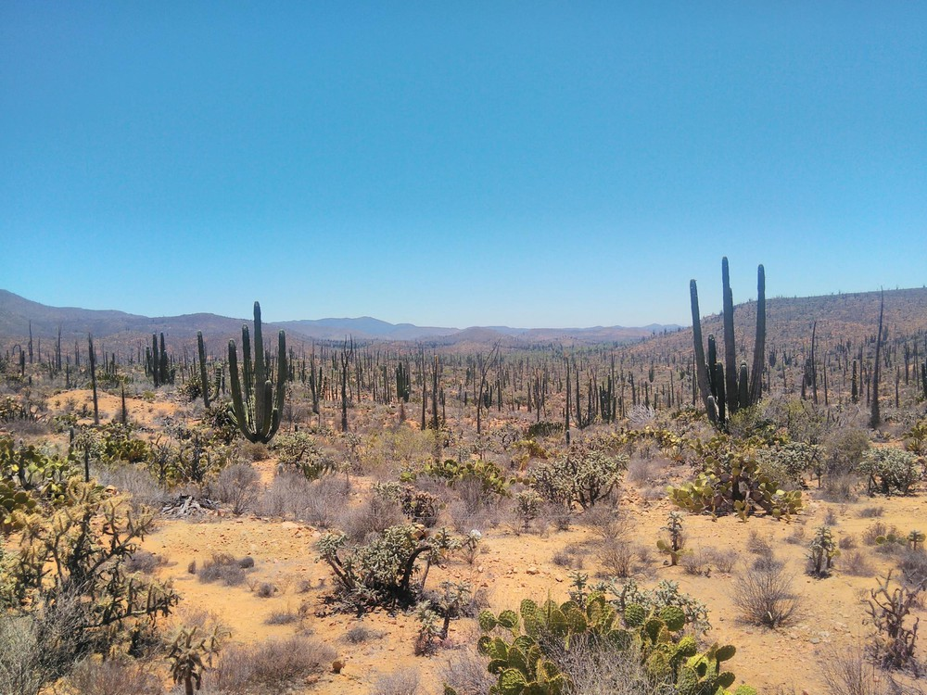
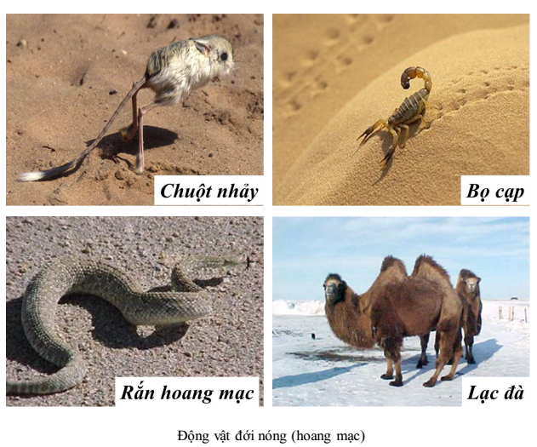
Khí hậu hoang mạc: khô, nóng, ít nước.

Slide 10

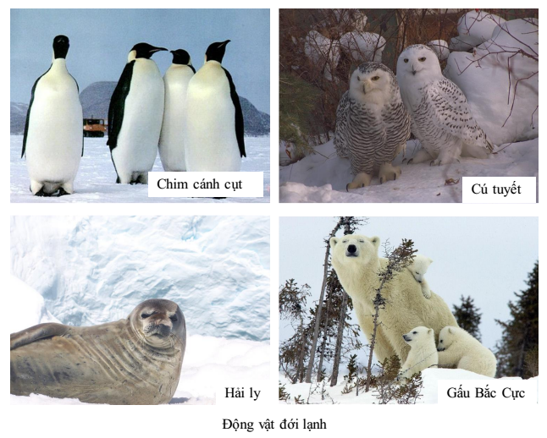
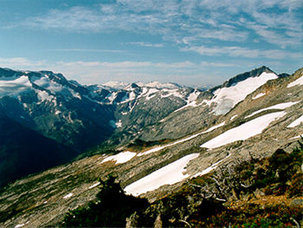
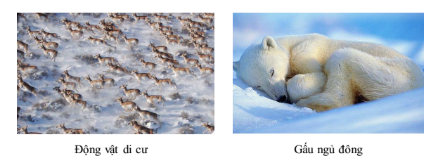
Khí hậu đài nguyên: lạnh, băng tuyết phủ gần như quanh năm.

Slide 11

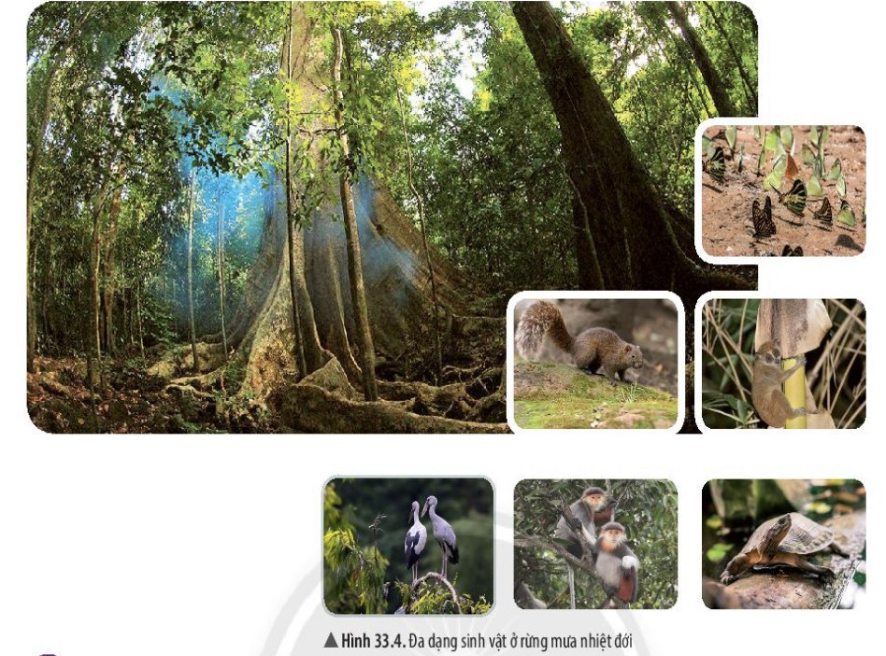
Khí hậu nhiệt đới gió mùa, thực vật có quanh năm, là nguồn thức ăn dồi dào cho các loài động vật.

Slide 12

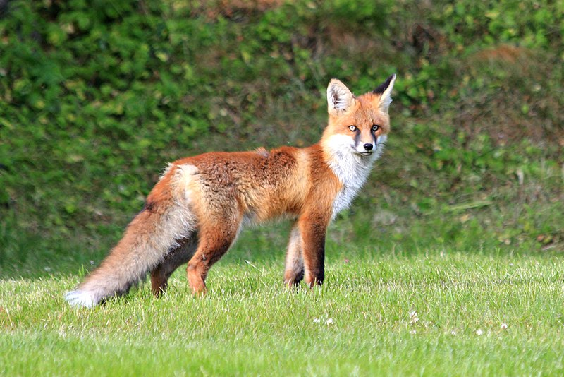
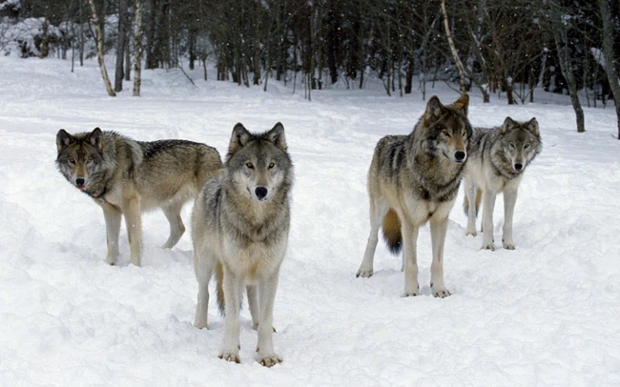
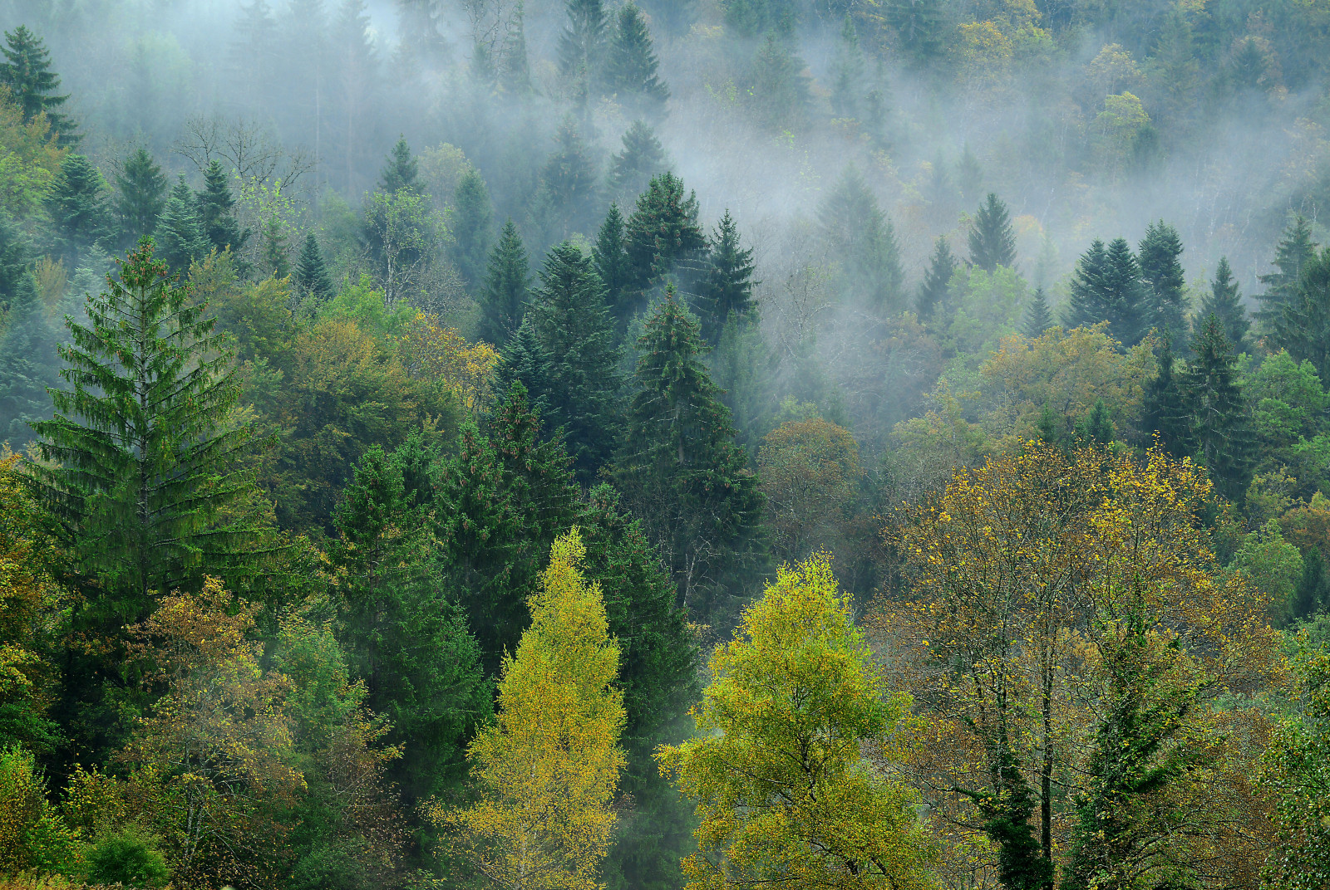
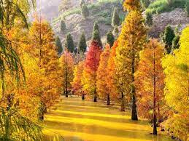
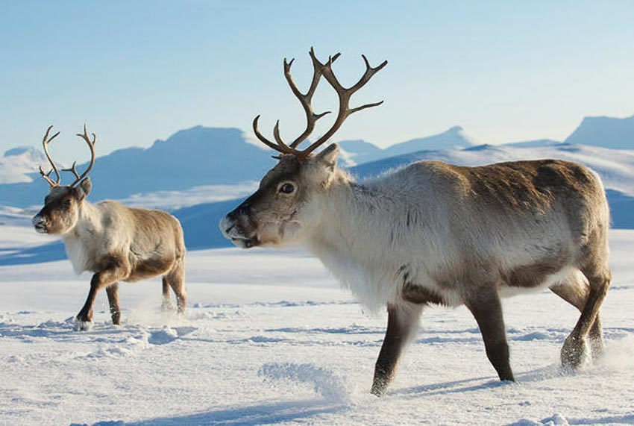
Khí hậu vùng ôn đới: Được phân hóa thành bốn mùa Xuân-Hạ-Thu-Đông
Gồm 2 kiểu khí hậu: Ôn đới Hải dương và ôn đới Lục địa.
Cáo
Chó sói
Rừng lá rộng
Rừng lá kim
Tuần lộc

Slide 13
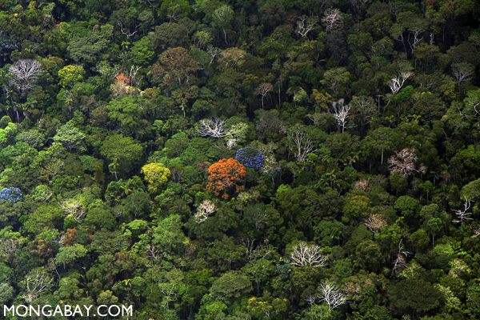
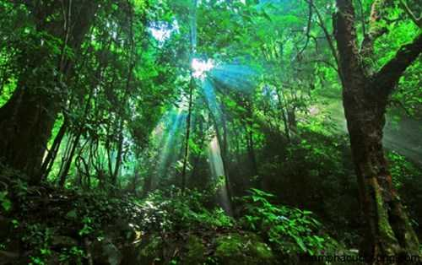
Đất nước Việt Nam chúng ta thuộc khí hậu gì?
Khí hậu nhiệt đới gió mùa

Slide 14

Đa dạng sinh học ở Việt Nam
Việt Nam là một trong những nước Đông Nam Á giàu về đa dạng sinh học và được xếp thứ 16 trong số các quốc gia có tính đa dạng sinh học cao trên thế giới. Do sự khác biệt lớn về khí hậu, từ vùng gần xích đạo tới giáp vùng cận nhiệt đới, cùng với sự đa dạng về địa hình, đã tạo nên tính đa dạng sinh học cao ở Việt Nam. Năm 2015, Việt Nam đã thống kê được 11.373 loài thực vật bậc cao (Dương xỉ, Hạt trần, Hạt kín) và hàng nghìn loài rêu, tảo, nấm…
Hệ thống động vật Việt Nam cũng hết sức phong phú. Hiện đã thống kê được 310 loài thú, 870 loài chim, 296 loài bò sát, 162 loài ếch nhái, trên 1000 loài cá nước ngọt, hơn 2000 loài cá biển và thêm vào đó hàng chục nghìn loài động vật không xương sống ở cạn, ở biển và ở nước ngọt. Chúng ta tin rằng ở Việt Nam còn nhiều loài động vật, thực vật chưa được biết đến.
(Nguồn: Hội thảo chuyên đề “ Phục hồi hệ sinh thái và phát triển bền vững trong bối cảnh biến đổi khí hậu”
Trung tâm nghiên cứu Tài nguyên và Môi trường – Đại học Quốc gia Hà Nội

Slide 15


1. Đa dạng sinh học là gì?
- Đa dạng sinh học là sự phong phú về số lượng loài,
số cá thể trong loài và môi trường sống
- Đa dạng sinh học được phân chia theo các khu vực như:
Đa dạng sinh học ở hoang mạc, ở đài nguyên, vùng ôn đới....

